Slide 1
Mineração de Opinião/ Análise de Sentimento
Colcha de retalhos:
Gabriela Cunha Sampaio, Roberto Souto Maior
Emanuel Ferreira, Paulo Ricardo Soares, Nelson Gutemberg Silva
Francisco Ricarte Neto, Gleibson Rodrigo Silva de Oliveira
Flávia Barros
Outubro, 2016

Slide 2
Roteiro
Introdução
Conceitos Básicos
Classificação de Sentimento e Subjetividade
Etapas da AS
Opiniões Comparativas
Aplicações / Ferramentas
Desafios e Limitações
Conclusão

Slide 3
Fatos x Opiniões
Informação textual pode ser classificada em dois tipos principais:
Fatos
Expressões objetivas sobre entidades, eventos ou suas propriedades
Ex: “Eu comprei um Samsung Galaxy”
Opiniões
Expressões subjetivas
que descrevem os sentimentos, avaliações ou emoções das pessoas sobre entidades, eventos ou suas propriedades
Ex: “A câmera do meu Samsung Galaxy é boa”

Slide 4
Opiniões na WEB
São encontradas em diversos sites
Sites de Comércio Eletrônico
Amazon, Americanas, Submarino...
Fóruns
Grupos de Discussão
TWITTER
Informação Valiosa!!
Em escala global

Slide 5
Tipos de Opinião
Opiniões Diretas
A câmera do iPhone 6 é ótima
Opiniões Comparativas
O Sansung Galaxy é mais barato que o iPhone
Voltaremos a esse assunto depois...

Slide 6
Mas o que é Análise de Sentimento?
“Análise de Sentimentos, ou mineração de opinião, é uma área recente da Computação que estuda opiniões, sentimentos, avaliações e emoções que possam ser expressas em forma de texto”.
[LIU 2010.A]
“Análise de Sentimentos ou mineração de opinião é o estudo computacional das opiniões, avaliações e emoções sobre entidades, eventos e seus atributos”.
[LIU 2010.B]

Slide 7
Análise de Sentimento
Algumas aplicações
Mineração de Opiniões em Reviews
Mineração de Opiniões em Mercado Financeiro
Mineração de Opiniões em Debates Políticos ou Ideológicos

Slide 8
Algumas Aplicações
Negócios e Organizações
O que o consumidor pensa sobre meus produtos/serviços?
Indivíduos
Qual produto comprar?
Busca por opiniões em temas políticos
Marketing
Como está a imagem de determinada pessoa ou empresa?
Voltaremos ao assunto depois...

Slide 9
Algumas definições

Slide 10
Relembrando...
Opiniões
Expressões subjetivas
que descrevem os sentimentos, avaliações ou emoções das pessoas
A respeito de entidades ou objetos

Slide 11
Objeto
Um objeto é uma entidade
pode ser um produto, pessoa, evento, organização ou tópico
Ex., iPhone6, Obama, Olimpíadas, Santander,...
Objetos podem ter aspectos
=> atributos e componentes
iPhone6 tem um conjunto de componentes
ex: bateria, tela
e ainda um conjunto de atributos
ex: qualidade de voz, tamanho, peso

Slide 12
Objeto – definição simplificada
Um objeto pode ser definido como um conjunto de aspectos
Componentes, características ou atributos
Surgem então outras classificações das opiniões
Além da direta x comparativa
Opinião Geral
A respeito do objeto/entidade
Opinião Específica
A respeito de seus aspectos

Slide 13
Aspectos Explícitos x Implícitos no texto
Aspecto explícito
Quando seu nome ou algum de seus sinônimos aparece citado diretamente no texto
Ex: A duração da bateria desse telefone é muito curta.
Aspecto implícito
Quando o atributo não diretamente citado no texto, porém pode ser de “deduzido” de alguma maneira
Ex: Esse telefone é muito grande
Atributo implícito = tamanho

Slide 14
Mais definições
Detentor/titular da opinião (opinion holder)
Pessoa ou organização que expressa a opinião
Opinião
Apresenta uma visão, sentimento, atitude ou avaliação de um Holder sobre um objeto ou sobre seus aspectos
Orientação da Opinião:
Toda opinião tem uma orientação
positivaou negativa
Pode ser chamada de orientação do sentimento, orientação semântica ou polaridade da opinião.

Slide 15
Voltando ao assunto... Opiniões Diretas x Comparativas
Exemplo opinião direta
“A qualidade da imagem desta câmera é boa.”
Exemplo de frase comparativa
“A qualidade da imagem dessa câmera-x é melhor que a da câmera-y.”

Slide 16
Opiniões Comparativas
Tipos de frases comparativas
Comparativas não iguais
Comparativas iguais
Superlativas
Comparativas não-classificáveis
Observação
Comparativo: indicar que um objeto possui uma característica melhor que outro.
Superlativo: indicar que um objeto possui uma característica melhor que todos os outros de um grupo

Slide 17
Comparativas não iguais
Relações do tipo “melhor que” ou “pior que”
Expressam ordem de objetos de acordo com seus aspectos
Ex.: “O chip da Intel é mais rápido que aquele da AMD”
Inclui preferência do usuário
Ex.: “Eu prefiro a Intel à AMD”

Slide 18
Comparativas iguais
Relações do tipo “igual a” ou “tão quanto”
Estabelece que objetos são iguais de acordo com seus aspectos
Ex.: “A qualidade da imagem dessa câmera é tão boa quanto à daquela”

Slide 19
Superlativas
Relações do tipo “melhor que todos os outros” ou “pior que todos os outros”
Ranqueia um objeto em relação aos demais
Ex.: “Este chip da Intel é o mais rápido”

Slide 20
Comparativas não-classificáveis
Relações que comparam aspectos de dois ou mais objetos, mas não classificam eles
Três sub-tipos
O objeto A é similar ou diferente do objeto B de acordo com alguns aspectos
O objeto A tem um aspecto a1 e o objeto B tem um aspecto a2 e a1 pode ser substituido por a2
O objeto A tem um aspecto a1 e o objeto B não tem este aspecto

Slide 21
Identificando Frases Comparativas
A maioria da frases comparativas contêm advérbios e adjetivos
Porém, muitas frases que não contêm advérbios e adjetivos são comparativas
Ex.:”Este telefone tem bluetooth, mas aquele não tem”
Prática
Podemos utilizar um filtro com palavras pré-definidas para que as sentenças não-comparativas sejam descartadas

Slide 22
Análise de Sentimento

Slide 23
Análise de Sentimento
Níveis de classificação
No nível de documento
No nível de frase
No nível do aspecto/característica
Classificação mais refinada

Slide 24
Exemplo
“(1) I bought an Iphone a few days ago. (2) It was such a nice phone. (3) The touch screen was really cool. (4) The voice quality was clear too. (5) Although the battery life was not long, that is ok for me. (6) However, my mother was mad with me as I did not tell her before I bought it. (7) She also thought the phone was too expensive, and wanted me to return it to the shop. ...”
O que extrair desse exemplo?
Documento – neutro
Frases (2),(3),(4) – Positivas
Frases (5),(6),(7) – Negativas
Aspectos
iPhone – Positiva
Etc ............

Slide 25
Análise de Sentimento
A AS trabalha com duas classes principais
Positiva e negativa
A classe neutra é opcional
Em geral, só aparece na AS no nível de documento ou de frase
Quando somamos os pontos positivos com os negativos.
Isto é, não temos classe neutra na AS em nível de aspecto.

Slide 26
Análise de Sentimento
Abordagens
Aprendizagem de Máquina
Sistemas baseados em conhecimento
Orientação Semântica

Slide 27
AS baseada em Orientação Semântica
Abordagem baseada em corpus (Corpus-based)
Abordagem estatística
Determina a polaridade das palavras através de padrões de coocorrência em corpora manualmente etiquetados
Abordagem baseada em conhecimento explícito
Usa dicionários polarizados
sinônimos, antônimos e hierarquias de dicionários com informações de sentimento
Ex., SentiWordNet

Slide 28
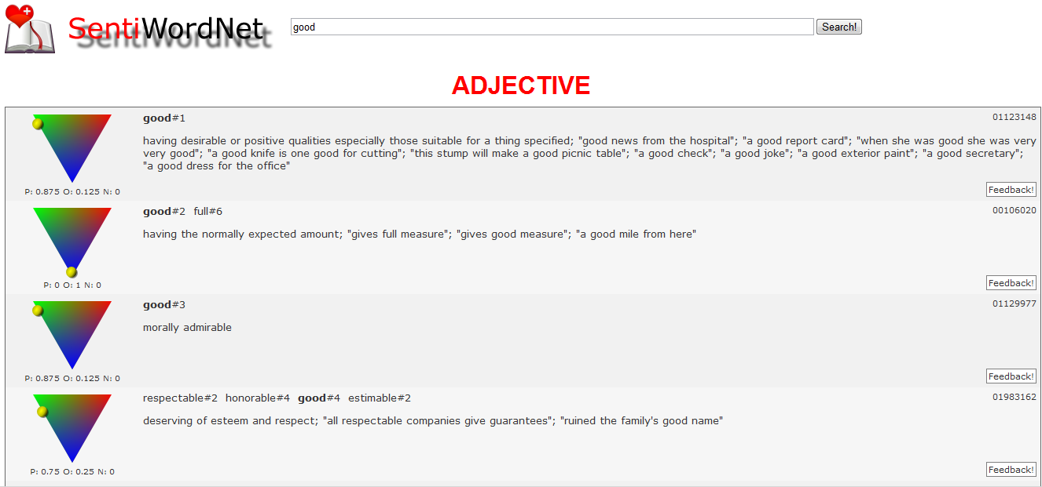
Dicionários Polarizados SentiWordNet

Slide 29
Etapas da AS baseada em Orientação Semântica
Identificação dos textos opinativos
Extração das entidades sendo analisadas
E de seus aspectos
atributos/componentes/características
Classificação das opiniões
Positiva ou negativa
Apresentação dos resultados
Através de sumário textual ou gráfico

Slide 30
Identificação de textos opinativos
Texto Informativo x Texto Opinativo
Frases Objetivas x Frases Subjetivas
Classificação de Subjetividade
Determina se uma frase é opinativa ou não
i.e., se é subjetiva ou objetiva
Essa etapa pode ser realizada de forma manual ou automática
Abordagens automáticas
Aprendizagem de máquina
Sistemas baseados em conhecimento

Slide 31
Identificação de textos opinativos
Exemplos:
(1) Ontem comemoramos o aniversário do meu primo no Spettus. Comemos muita carne e sushi.
(2) A comida do Spettus é maravilhosa, e lá não é caro.
(3) A carne do Spettus é muito boa, mas o sushi não é um dos melhores.

Slide 32
Extração de entidades e aspectos
Objetivo:
Identificar a entidade que é foco da opinião
Bem como seus aspectos
Só é indispensável quando realizamos AS no nível do aspecto
Mais refinada...
A extração de aspectos é uma das tarefas mais difíceis de ser realizada automaticamente
É uma tarefa de Extração de Informação a partir de texto livre
é dependente do domínio

Slide 33
Extração de entidades e aspectos
A comida do Boi Preto é maravilhosa, e a sobremesa servida no Boi Preto não é cara.
Entidades e aspectos:
Boi Preto
Entidade
Comida e sobremesa
Aspectos
Maravilhosa e cara
Palavras opinativas = que expressam opinião

Slide 34
Extração de entidades e aspectos
Abordagem Proposta por [Siqueira, 2010]:
Pré-processamento:
Identificação dos substantivos mais frequentes
3% dos substantivos com a maior frequência
Identificação dos substantivos relevantes
resolução de correferências
Mapeamento de Indicadores
Mapa construído manualmente uma lista de indicadores e as características a que eles se referem
Remoção de Substantivos Não Relacionados
Usando o PMI-IR no Google

Slide 35
Classificação de Sentimento
É uma das principais tarefas da AS
é nessa etapa que ocorrerá a identificação da polaridade do texto, que é o principal objetivo da AS.
Relembrando... Níveis de classificação
No nível de documento
No nível de frase
No nível do aspecto
Classificação mais refinada

Slide 36
Relembrando... Dicionários Polarizados

Slide 37
Classificação de Sentimento Etapas gerais
Classificar as palavras opinativas
Tratar Cláusulas negativas
‘A comida não é cara’
Tratar Cláusulas adversativas
‘A comida é boa, mas o atendimento é péssimo’
Tratar Sentenças condicionais
‘Se a comida fosse boa, eu não me incomodaria com o péssimo atendimento’
Detectar Ironias

Slide 38
Classificação de Sentimento
Classificar as palavras opinativas
A comida do Boi Preto é maravilhosa [+]
Tratar cláusulas negativas
A comida do Boi Preto é maravilhosa, e a sobremesa servida não [-] é cara [-].
A comida do Boi Preto é maravilhosa, e a sobremesa servida não é cara [+].

Slide 39
Classificação de Sentimento Etapas específicas
Tratar cláusulas adversativas
A carne do Spettus é muito boa [+], mas o sushi não [-] é um dos melhores [+].
A carne do Spettus é muito boa [+], mas o sushi não é um dos melhores [-].
Tratar sentenças condicionais
Se você estiver procurando um celular com boa qualidade de voz, não compre este Nokia.
Detectar ironias
Tão fantástico e moderno quanto um aparelho de fax.
Muito difícil...

Slide 40
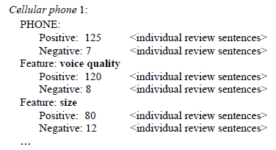
Apresentação dos Resultados Sumarização
Exemplo com Sumário de opinião estruturada:

Slide 41
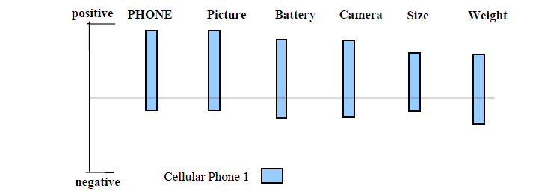
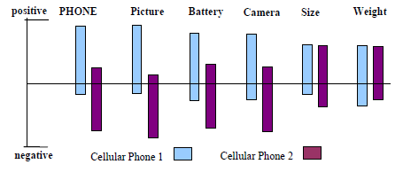
Apresentação dos Resultados Sumarização
Exemplos de gráficos:

Slide 42
Etapas da AS baseada em Aprendizagem de Máquina (AM)
Identificação dos textos opinativos
Opcional
Se ocorrer, também vai utilizar AM
Extração das entidades sendo analisadas
Não é realizada
Classificação das opiniões
Baseada em AM
Apresentação dos resultados
Igual ao caso anterior
Através de sumário textual ou gráfico

Slide 43
Etapas da AS baseada em Aprendizagem de Máquina (AM)
É necessário montar um corpus de treinamento com exemplos das classes positiva e negativa
O bom desempenho do classificador induzido vai depender
Da qualidade do corpus de exemplos
Do pré-processamento dos textos

Slide 44
AS Baseada em Aprendizagem de Máquina Etapas
Pré-processamento de dados
Extração de Características
Sintáticas (N-Grams, POS N-Grams)
Grande quantidade de características (>100.000)
Difícil interpretação dos dados
Seleção de Características (Seleção de atributos)
Melhor compreensão dos dados
Menor tempo de treino e classificação
Classificação
SVM
Classificador Bayesiano
Combinações...

Slide 45
Orientação Semântica x Aprendizagem de Máquina
Orientação Semântica | Aprendizagem de Máquina
Não há necessidade de dados etiquetados para o treinamento. | Necessidade de uma grande quantidade de dados etiquetados para treinamentos.
Não requer treinamento | Etapa de treinamento lenta.
Multi-domínio e multi-idioma (se tiver dicionários para cada idioma). | Necessidade de corpus de dados diferentes para cada domínio e idioma.
Capacidade de identificação dos aspectos do produto (análise mais refinada) | Realiza AS no nível do documento (ou da frase, se cada frase for informada como sendo um documento).
Possível identificação do motivo da polaridade do texto | Difícil identificação do motivo da polaridade do texto devido à grande quantidade de características
Menor precisão de classificação da polaridade em relação a AM. | Maior precisão de classificação da polaridade em comparação a OS

Slide 46
Aplicações e ferramentas
Não tive tempo de conferir...
Mas tem muita coisa interessante aqui

Slide 47
Monitorar marcas/pessoas
Por que monitorar?
Obter o feedback dos clientes sobre a marca
Poder pensar em novas estratégias
Reverter uma opinião negativa sobre a empresa
Conhecer seu público-alvo

Slide 48
Estratégia Bradesco
Criação do perfil @alobradesco no twitter para realizar atendimento/ouvidoria
Foram criados perfis que:
Geram conteúdo
Visam gerar relacionamento com os clientes, potenciais clientes, etc...
Estão voltados para o público jovem

Slide 49
Resultados Recebidos
Divulgações e citações positivas sobre a estratégia
Citações positivas também sobre a agilidade do atendimento
O perfil @bradesco
possuía mais de 2600 seguidores em maio de 2010
atualmente possui mais de 13 mil seguidores

Slide 50
Estratégia Santander
Foi identificado um problema de relacionamento devido à fusão com o Banco Real
A partir daí foi criada a seguinte estratégia:
Foi criado o perfil @santander_br, como perfil institucional
Foi criado o perfil @sacsantander_br para ouvidoria/atendimento/relacionamento
Estratégia de monitoramento e respostas rápidas dos tweets de reclamação/críticas
Monitorar todos os usuários que seguem o perfil @santander_br

Slide 51
Resultados Recebidos
Divulgações e citações positivas sobre a estratégia
Citações positivas também sobre a agilidade do atendimento
O perfil @santander_br
possuía mais de 2000 seguidores em março de 2010
atualmente possui mais de 25 mil seguidores
Melhora no relacionamento com o cliente
Reconhecimento da melhora por parte dos clientes

Slide 52
Aplicações
StockMood.com
Análise de Empresas na Bolsa de Valores
Vetta Labs
Sentweet
Análise de Um Produto
Vetta Labs
Eleitorando
Análise de Políticos
opSys
indica a orientação semântica dos artigos filtrados
SocialQualis
Monitoramento em Blogs, Sites de notícias e Redes
Notes:
Análise de Empresas na Bolsa de Valores: A Vetta Labs lançou na TechCrunch 50 em 2008 a O StockMood.com, uma ferramenta para auxiliar pequenos investidores na bolsa dos EUA. Ela identifica o humor do mercado em relação às empresas negociadas na bolsa de valores baseado nas opiniões dos analistas, com o objetivo de identificar a tendência dos preços da Bolsa de Valores.
• Análise de Um Produto: Essa é um das apliações mais comuns para AS. Opinião dos usuários torna-se um fator de decisão na hora da compra de um produto, ou até mesmo para melhoras nos produtos das empresas. Um exemplo de aplicação com esse intuito é Sentweet da empresa Vetta Labs e o Twittersentiment1 usados para classficar as opiniões postadas no microblog Twitter.
• Análise de Políticos: Eleitorando2 é um software com o objetivo de indentificar as opiniões dos usuários do Twitter e do Youtube em torno dos polícos. O software analisa as opiniões dos usuários disponibilisa as informações através de gráficos para o cliente.
• Outras Aplicações: opSys3 é um sistema de Mineração de Opinião para conteúdo Online, que indica a orientação semântica dos artigos filtrados, traçando um panorama de quanto as entidades pesquisadas estão sendo citadas positivamente ou negativamente.

Slide 53
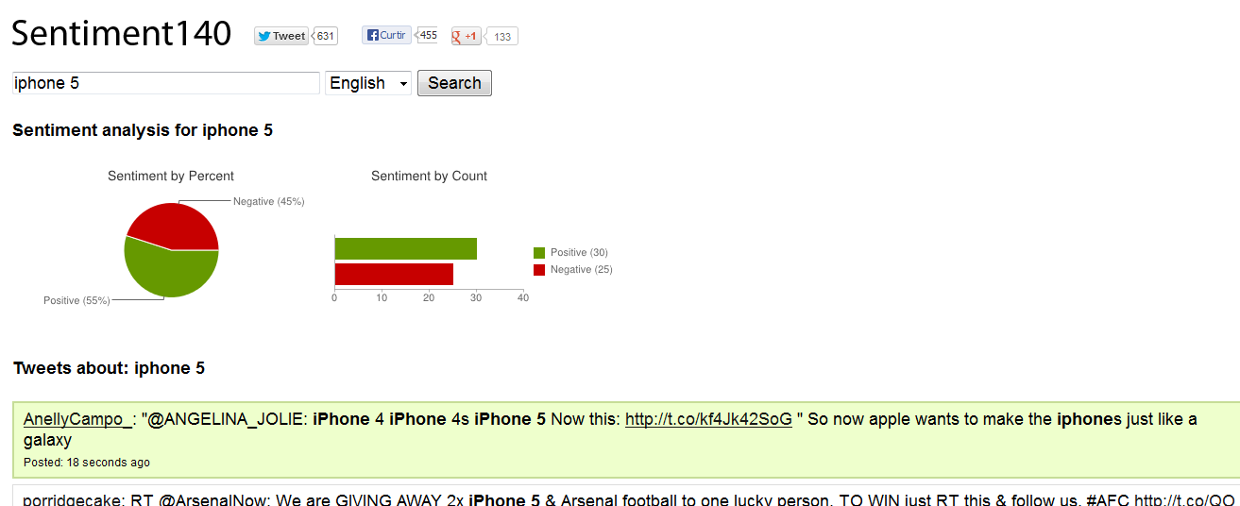
Exemplos de Aplicações
Sentiment 140 (www.sentiment140.com)

Slide 54
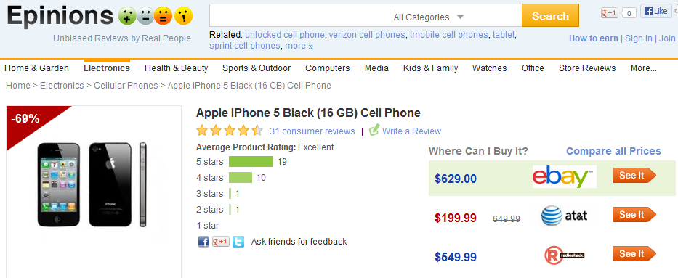
Exemplos de Aplicações
Epinions (www.epinions.com)

Slide 55
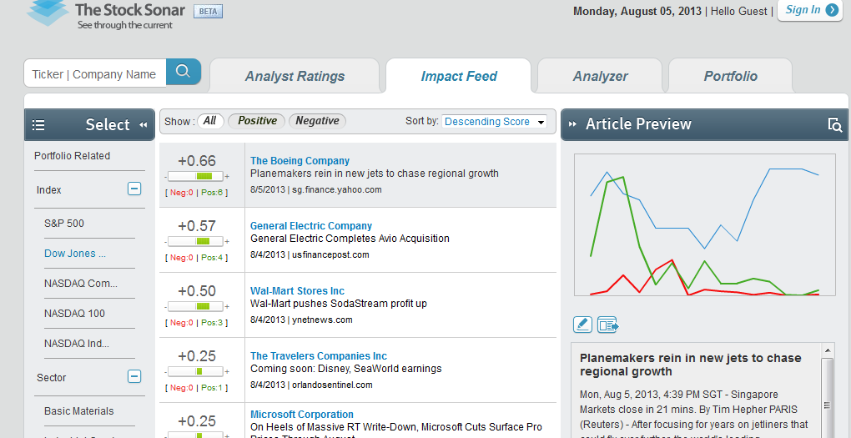
Exemplos de Aplicações
The Stock Sonar (http://www.thestocksonar.com/)

Slide 56
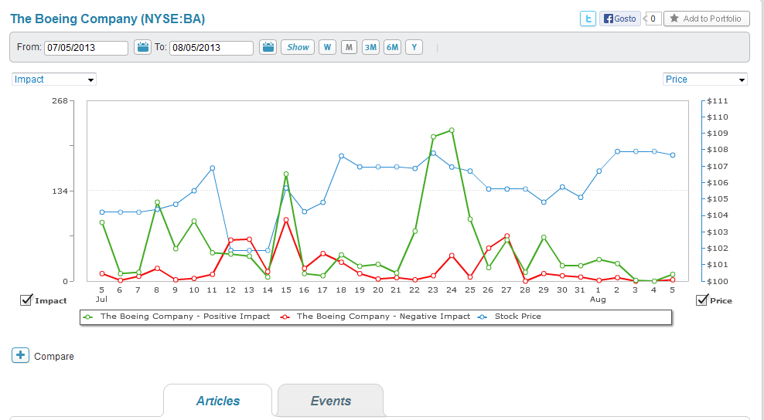
Exemplos de Aplicações
The Stock Sonar

Slide 57
Exemplos de ferramentas
https://www.iprospect.com/en/ca/blog/10-sentiment-analysis-tools-track-social-marketing-success/
Gate
https://gate.ac.uk/
Google Prediction
https://developers.google.com/prediction/

Slide 58
Desafios e limitações
Todas as tarefas de análise do sentimento são desafiadoras
O conhecimento do problema e da sua solução é ainda limitado
Se confia muito nas máquinas e nos algoritmos
Foi feito muito nas últimas décadas
Várias start-ups oferecendo este tipo de serviço

Slide 59
Conclusão
AS tornou-se possível com o advento da web 2.0
Empresas têm usado AS para melhorar sua imagem frente a seus clientes
Usuários podem ser beneficiados pelo uso da AS em sistemas de e-commerce.
Chefes do governo podem usar AS para ter feedback mais rápido da população

Slide 60
Conclusão
Difícil extrair opiniões de um texto
Difícil computar todas as nuances de uma língua e o sentimento do escritor
ironia, sarcasmo etc.
Difícil tratar ambiguidade
Notes:
A fase de classificação é uma das principais etapas da AS, por se tratar da fase onde é realizada a caracterização da polaridade das opiniões, e é também a mais complexa, pela necessidade do tratamento dos mais diversos textos (como por exemplo, texto com ironias) e tratar diversos domínios, já que um adjetivo pode classificar positivamente em um domínio e negativamente para outro domínio.

Slide 61
Referências úteis

Slide 62
Referências
[LIU, 2010] LIU, Bing. Sentiment Analysis and Subjectivity. In. Handbook of Natural Language Processing. Segunda Edição. 2010.
[ABBASI, 2010] ABBASI, Ahmed, et. al. Sentiment Analysis in Multiple Languages: Feature Selection for Opinion Classification in Web Forums. ACM Transactions on Information Systems, Vol. 26, No. 3, Artigo 12. 2008.
[KOTSIANTIS, 2007] KOTSIANTIS, S. B. Supervised machine learning: A review of classification techniques. Informatica, vol. 31, no. 3, pp. 249-268. Slovene Society Informatika. 2007
[CORTES, 1995] CORTES, C.; VAPNIK, V. Support-vector networks. Machine Learning, 20:273- 297. 1995.

Slide 63
Referências
[HEARST, 1998] HEARST, M. et. al. Trends and controversies – support vector machines. IEEE Intelligent Systems. 1998.
[GUYON, 2003] GUYON, I.; ELISSEEFF, A. An introduction to variable and feature selection. JMLR, 3:1157–1182. 2003.
[DANG, 2010] DANG, V.; CROFT, W. B. Feature Selection for Document Ranking using Best First Search and Coordinate Ascent, workshop apresentado no 33rd Annual ACM SIGIR Conference, Geneva, Switzerland, 19-23. 2010.
[KOHAVI, 1997] KOHAVI, R; JOHN, G. Wrappers for feature selection. Artificial Intelligence, 97(1-2):273–324. 1997.

Slide 64
Referências
[CHOI, 2005] CHOI, Y. et. al. Identifying sources of opinions with conditional random fields and extraction patterns. Proceedings of the Human Language Technology Conference and the Conference on Empirical Methods in Natural Language Processing (HLT/EMNLP), 2005.
[KIM, 2006] KIM, S. M.; HOVY, E. Automatic identification of pro and con reasons in online reviews. Proceedings of the COLING/ACL Main Conference Poster Sessions, pp. 483–490, 2006.
[PANG, 2002] PANG, B. et. al. Thumbs up? Sentiment classification using machine learning techniques. Proceedings of the Conference on Empirical Methods in Natural Language Processing (EMNLP), pp. 79–86, 2002.

Slide 65
Referências
[LIU at al., 2009] LIU, B.; NARAYNAN, R.; CHOUDHARY, A. Sentiment Analysis of Conditional Sentences. Proceedings of the 2009 Conference on Empirical Methods in Natural Language Processing. Singapore, v. 1, p. 180–189. 2009.
[HATZIVASSILOGLOU & WIEBE, 2000] HATZIVASSILOGLOU, V.; WIEBE, J. M. Effects of adjective orientation and gradability on sentence subjectivity, Proceedings of the 18th conference on Computational linguistics. Saarbrücken-Germany, p.299-305. Julho 2000.
[WIEBE & MIHALCEA, 2006] WIEBE, J.; MIHALCEA, R. Word sense and subjectivity. Proceedings of the 21st International Conference on Computational Linguistics and the 44th annual meeting of the Association for Computational Linguistics. Sydney, Australia, p. 1065-1072, Julho 2006,.
[WIEBE at al., 2004] WIEBE, J. M.; WILSON, T.; BELL, M.; MARTIN, M. Learning subjective language. Computational Linguistics. Cambridge - Massachusetts - USA, v. 30, Issue 3, p. 277–308, September 2004.

Slide 66
Referências
[WILSON at al., 2004] WILSON, T.; WIEBE J.; HWA, R. Just how mad are you? Finding strong and weak opinion clauses. AAAI'04 Proceedings of the 19th national conference on Artifical intelligence. San Jose – Califórnia – USA, p. 761–767, 2004.
[OUNIS at al., 2006] OUNIS, I.; RIJKE, M.; MACDONALD, C.; MISHNE, G.; SOBOROFF, I. Overview of the TREC-2006 blog track. In Proceedings of the 15th Text Retrieval Conference (TREC). NIST - USA, p.15-27. 2006.
[SIQUEIRA, 2010] Siqueira, H. WhatMatter: Extração e visualização de características em opiniões sobre serviços. Dissertação (Mestrado em Ciência da Computaçao) - Centro de Informática/UFPE. Recife. 2010.
[MAGALHÃES, 2008] MAGALHÃES, L. H. Uma análise de ferramentas para mineração de conteúdo de páginas web. Dissertação (Mestrado em Engenharia) - COPPE/UFRJ. Rio de Janeiro. 2008.

Slide 67
Referências
[HU & LIU, 2004] HU, M.; LIU, B. Mining and summarizing customer reviews. In KDD’04: Proceedings of the tenth ACM SIGKDD international conference on Knowledge discovery and data mining. New York – USA, p. 168–177. 2004.
[CARVALHO at al., 2009] CARVALHO, P.; SARMENTO, L.;SILVA, M. J.; OLIVEIRA E. Clues for detecting irony in user-generated contents: oh...!! it's "so easy" ;-). In TSA '09 Proceeding of the 1st international CIKM workshop on Topic-sentiment analysis for mass opinion. New York - USA, p. 53-56. 2009.
[PANG & LEE, 2008] PANG, B.; LEE, L. Opinion Mining and Sentiment Analysis. Foundations and Trends in Information Retrieval, v.2 n.1-2, p.1-135, Janeiro 2008.

Slide 68
Referências
[LIU 2008] LIU, B. Opinion Mining & Summarization - Sentiment Analysis Tutorial
[LIU 2010.A] LIU, B. SENTIMENT ANALYSIS AND SUBJECTIVITY. HANDBOOK OF NATURAL LANGUAGE PROCESSING, SECOND EDITION, (EDITORS: N. INDURKHYA AND F. J. DAMERAU), 2010.
[LIU 2010.B] LIU, B. SENTIMENT ANALYSIS: A MULTI-FACETED PROBLEM. DEPARTMENT OF COMPUTER SCIENCE, UNIVERSITY OF ILLINOIS AT CHICAGO, 2010.
[GOMES 2013] GOMES, V. UBIBUSANALYSIS – UMA FERRAMENTA DE INTERPRETAÇÃO DE MENSAGENS DE TRÂNSITO COM ANÁLISE DE SENTIMENTOS. DEPARTAMENTO DE CIÊNCIA DA COMPUTAÇÃO, UNIVERSIDADE FEDERAL DE PERNAMBUCO, 2013

